Slide 1
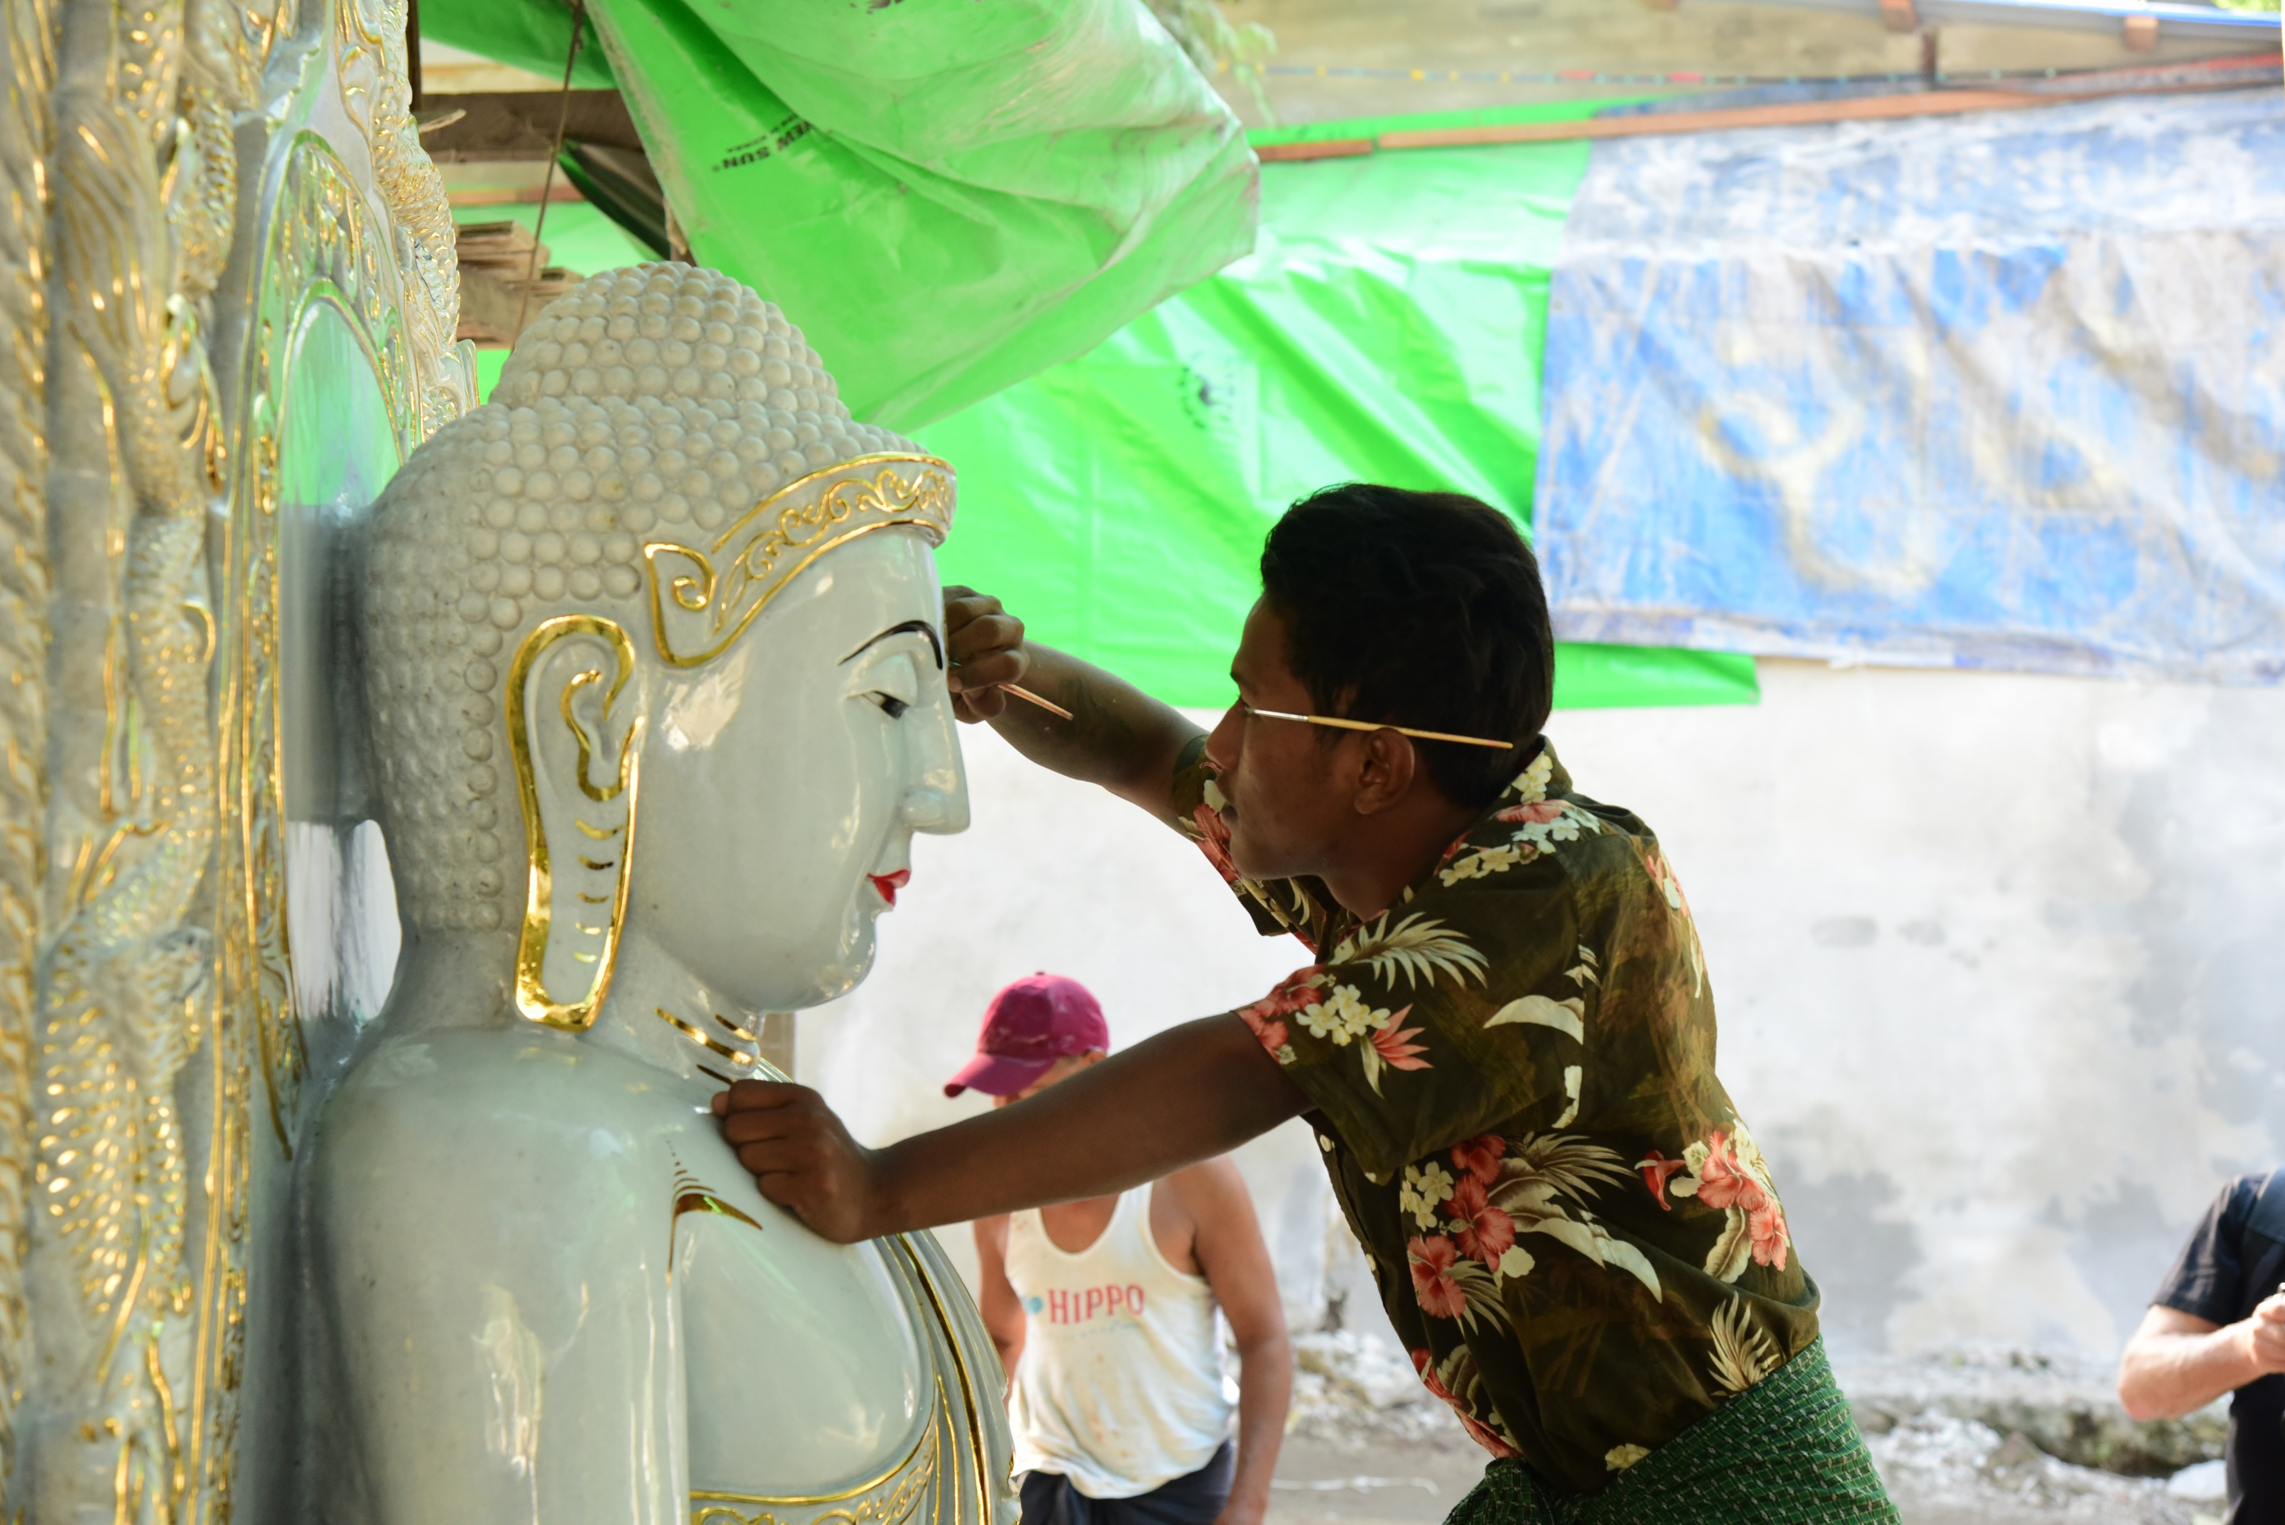
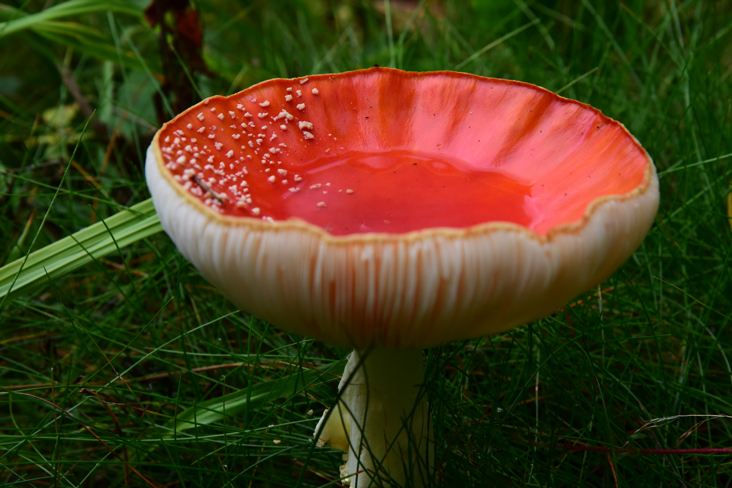
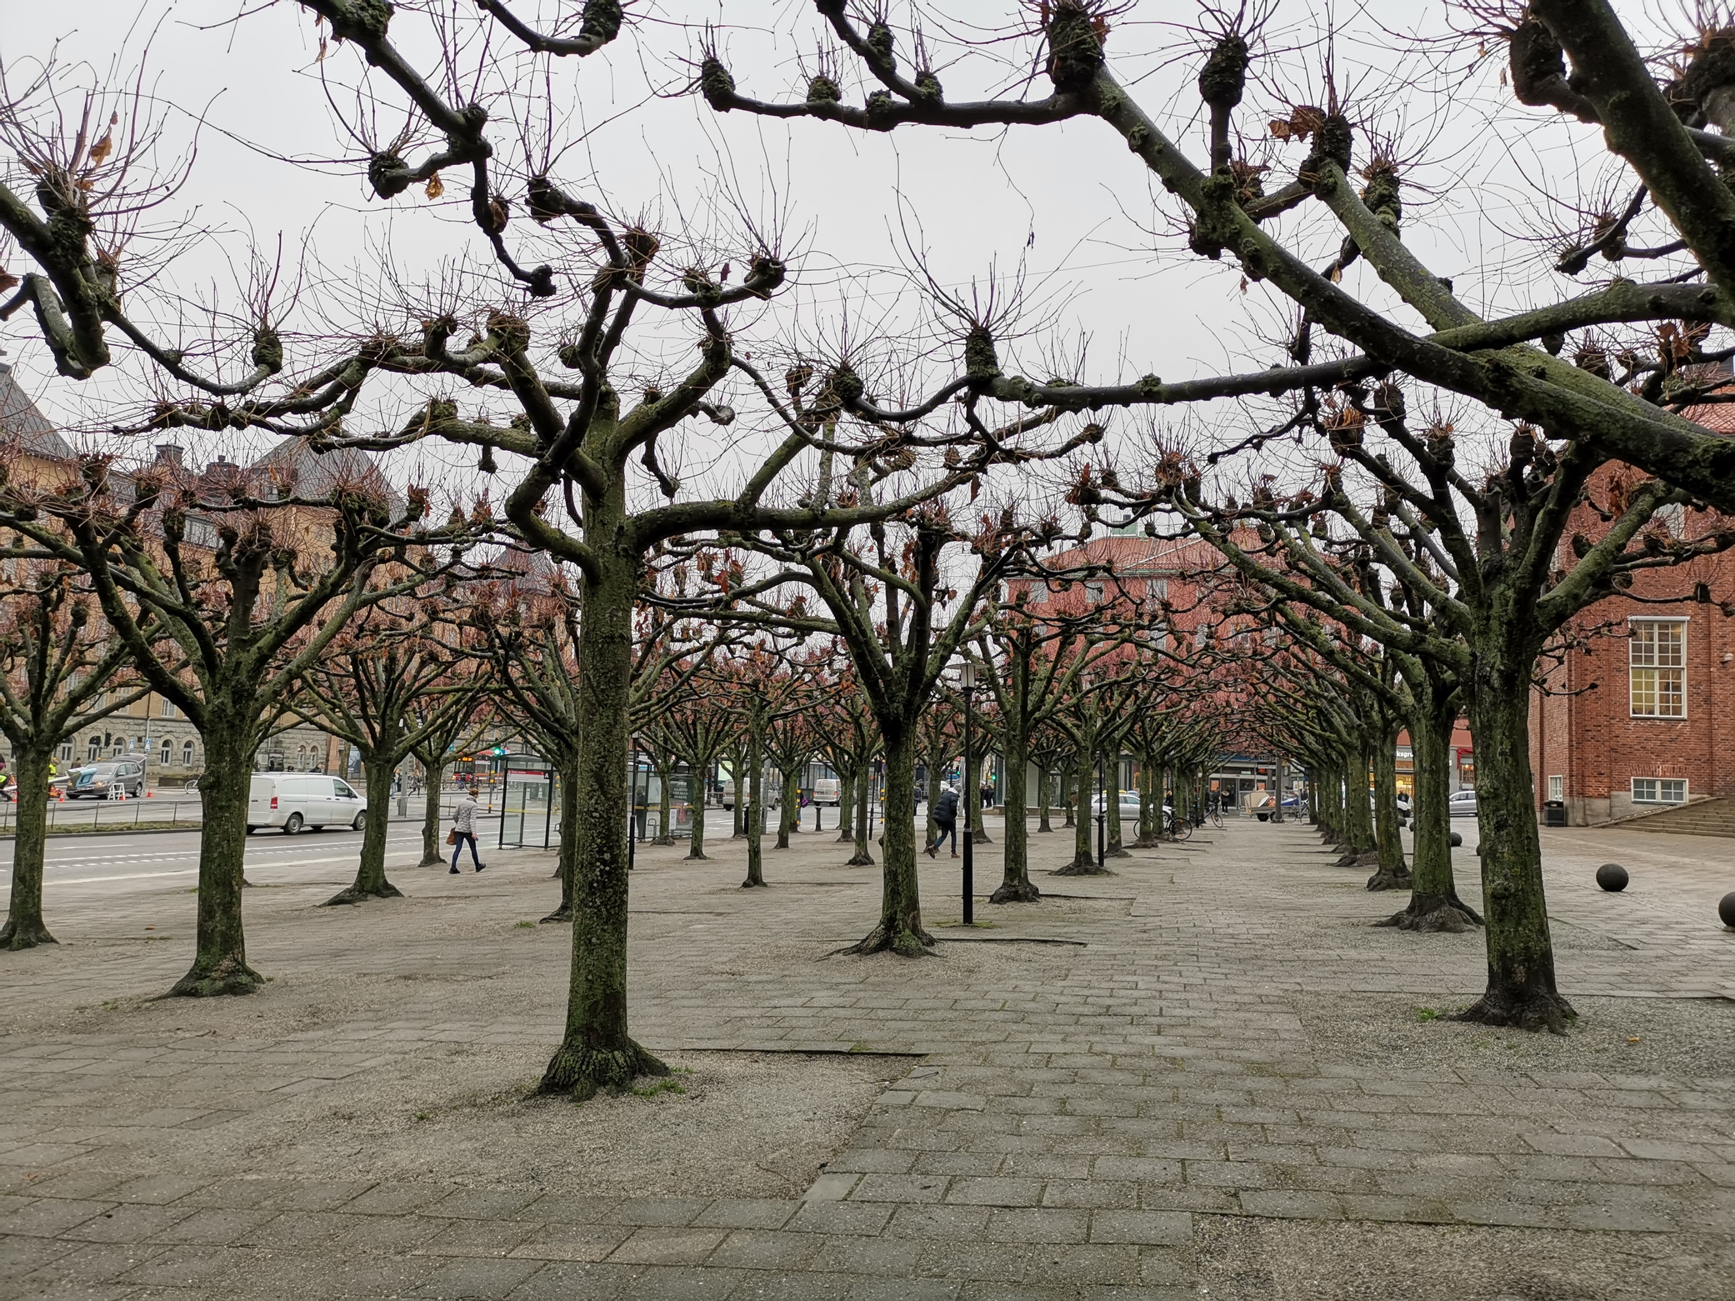
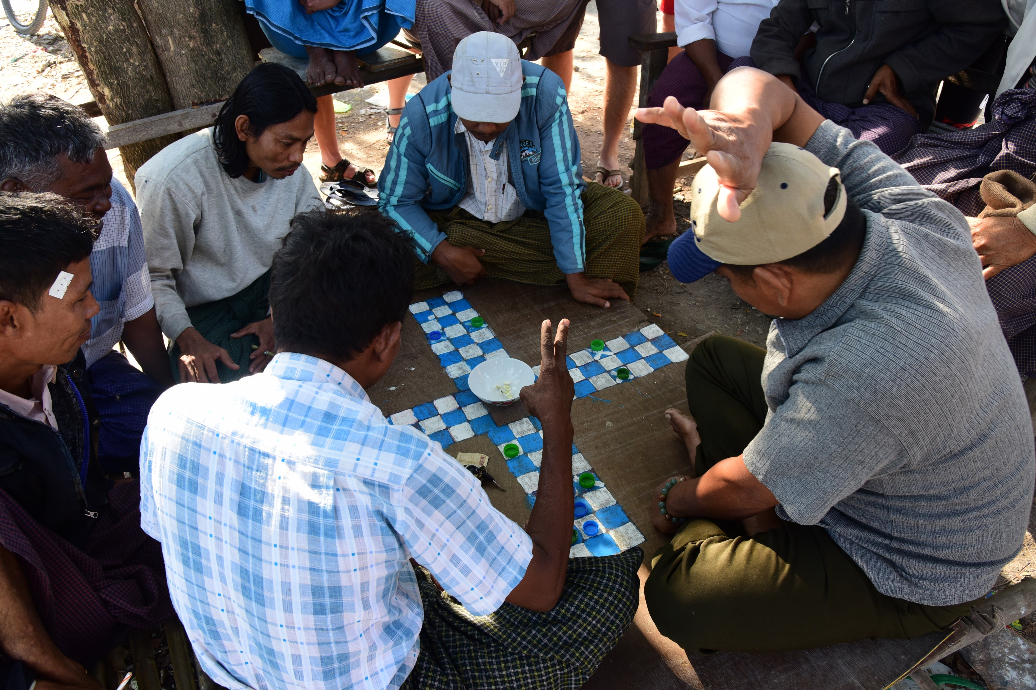
Timmermansgården
Timmermansgatan 46
Bakom Södra station
Lördag 13/11 kl. 11-16
Söndag 14/11 kl. 11-16 info: www.sliffoto.se
Välkomna till
FOTOUTSTÄLLNING
2021 med
Region Stockholms fotoklubb
Tema: Fotoglädje
Gratis

